Slide 1
基于SOA的车联网应用系统设计与实现
答辩人:邱团准
专业:信号与信息处理
指导老师:傅予力教授
日期：2013年6月1日

Slide 2
1
研究背景及意义
2
SOA技术与车联网应用系统
3
车联网系统需求分析与服务分层
4
车联网应用系统的设计与实现
5
工作总结及展望

Slide 3
研究背景及意义
车联网是物联网面向ITS领域应用产生的分支，是整个物联网的一个重要组成部分。研究车联网关键技术，开发相应的标准与核心产品，发展车联网及其相关的汽车电子产业，必将产生巨大的经济和社会效益。
车联网应用系统构建于车联网通信网络之上，为行车安全、交通管理、车载娱乐提供了完整的应用载体，将大大推动智能交通的发展

Slide 4
研究背景及意义
传统车联网应用系统
工程车辆联网监控系统
电子收费系统
红绿灯调度系统
扩展性差
维护成本高
异构系统难以共享数据
客户端-服务器架构
新型车联网应用系统的需求
异构系统整合
海量数据共享
车载终端多样化
良好的扩展性
易于维护升级
整合保留遗留系统
基于SOA的
泛浏览器/服务器架构

Slide 5
研究背景及意义
本论文研究SOA面向服务软件体系架构，研究车联网应用系统功能需求，分析车联网的中心单元节点、车辆节点以及路侧节点功能及实现方式，基于SOA构建车联网应用系统
基于SOA的
车联网应用系统

Slide 6
1
研究背景及意义
2
SOA技术与车联网应用系统
3
车联网系统需求分析与服务分层
4
车联网应用系统的设计与实现
5
工作总结及展望

Slide 7
SOA技术
面向服务软件系统
可复用、可组合
SOA是“Service-Oriented Architecture”的简称，即面向服务的体系结构，SOA以服务作为基本组件，它将应用程序的不同功能单元组织成一个个服务，服务之间通过定义良好的接口和契约联系起来。
烟囱型软件系统
不利于扩展
无法重用原有服务

Slide 8
车联网系统网络结构
车载单元
中心单元
路侧单元

Slide 9
1
研究背景及意义
2
SOA技术与车联网应用系统
3
车联网系统需求分析与服务分层
4
车联网应用系统的设计与实现
5
工作总结及展望

Slide 10
道路安全信息服务
安全信息公告
显示周围车辆信息
汽车防碰撞

Slide 11
交通数据服务
交通数据采集
交通数据处理
交通决策与执行

Slide 12
网络信息传输服务
电子公告服务
车内WIFI
车队自组网

Slide 13
通用系统实现分层

Slide 14
系统服务实现分层设计

Slide 15
1
研究背景及意义
2
SOA技术与车联网应用系统
3
车联网系统需求分析与服务分层
4
车联网应用系统的设计与实现
5
工作总结及展望

Slide 16
数据库设计
使用ADO.NET完成数据操作
public SqlConnection BaseOperate.GetConnection()
获取数据连接，如果连接正常建立并获取，则进入下一步的数据查询，如果连接获取失败，则将抛出异常给上一级调用方进行处理
public void BaseOperate.ExecuteNonQuery(string M_str_sqlstr)
无返回结果的数据查询，主要用于更新数据、插入数据记录等
public object BaseOperate.GetScalar(string M_str_sqlstr)
获取单一查询对象，当要查询的对象为单一数据时，可以采用GetScalar获取
public DataSet BaseOperate.GetDataSet(string M_str_sqlstr)
获取大量数据的情况下，采用DataSet类型返回数据

Slide 17
Web服务设计
ContentGenerator | http://localhost:8080/WebServices/ContentGenerator.asmx 数据服务提供商向平台发布数据的服务
GetContent | http://localhost:8080/WebServices/GetContent.asmx 车载单元向中心单元获取发布数据的服务
ProviderRegisterService | http://localhost:8080/WebServices/ProviderRegisterService.asmx 提供给数据服务提供商的注册服务
ProviderManager | http://localhost:8080/WebServices/ProviderManager.asmx 服务提供商管理服务
ProviderSearch | http://localhost:8080/WebServices/ProviderSearch.asmx 数据服务提供商搜索服务
SafeDataOutput | http://localhost:8080/WebServices/SafeDataOutput.asmx 道路安全信息下发服务
SafeDataSubmit | http://localhost:8080/WebServices/SafeDataSubmit.asmx 道路安全信息上报服务
SensorDataSubmit | http://localhost:8080/WebServices/SensorDataSubmit.asmx 交通监测信息上报服务
Service | http://localhost:8080/WebServices/Service.asmx 测试服务

Slide 18
系统功能测试
服务器参数：
CPU | Intel Core i3 M 370 @2.4GHz
内存 | 2GB
操作系统 | Windows Server 2003
IIS版本 | IIS7.5
数据库 | SQL Server 2005

Slide 19
系统功能测试
道路安全信息服务 | OBU上传安全信息 | 正常
 | 中心单元接收安全信息 | 正常
 | OBU接收安全信息 | 正常
交通数据服务 | OBU上传交通数据信息 | 正常
 | 中心单元接收交通数据信息 | 正常
网络信息传输服务 | 数据服务提供商注册 | 正常
 | 数据服务提供商接入内容 | 正常
 | OBU配置内容订阅 | 正常
 | OBU获取内容 | 正常

Slide 20
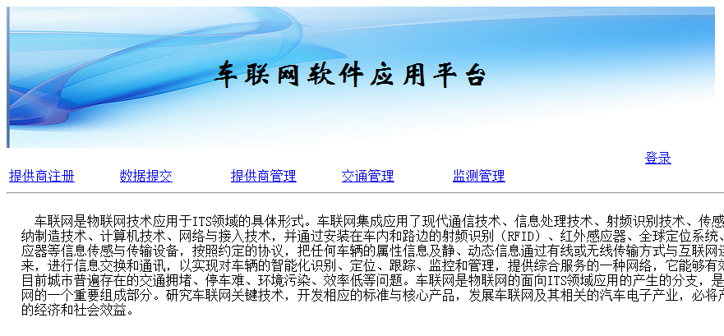
系统功能测试

Slide 21
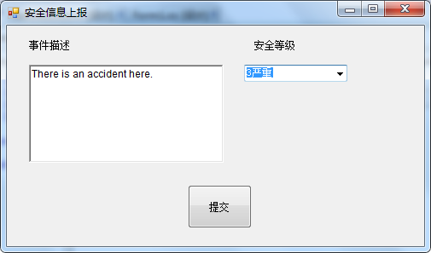
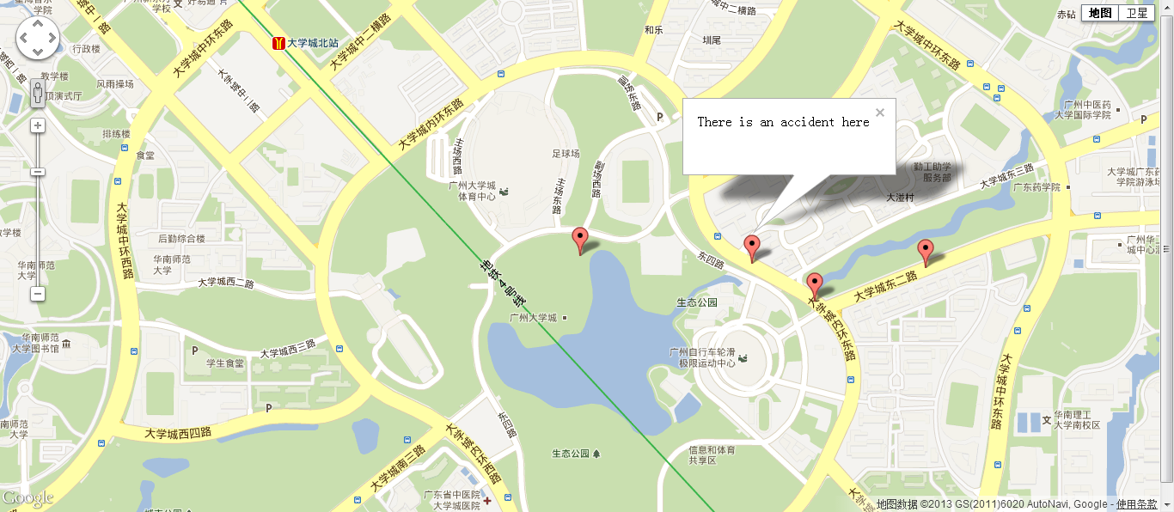
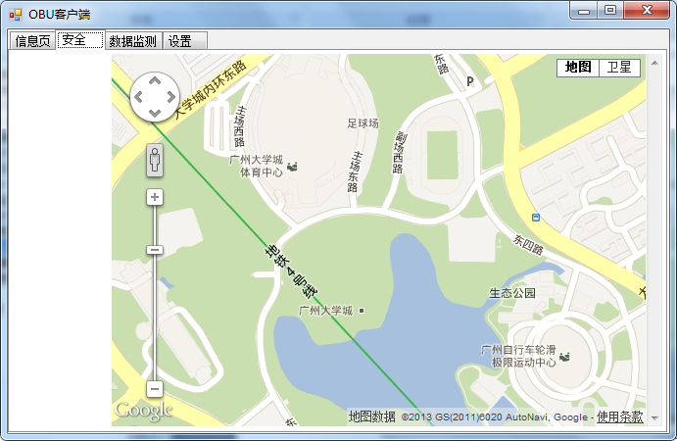
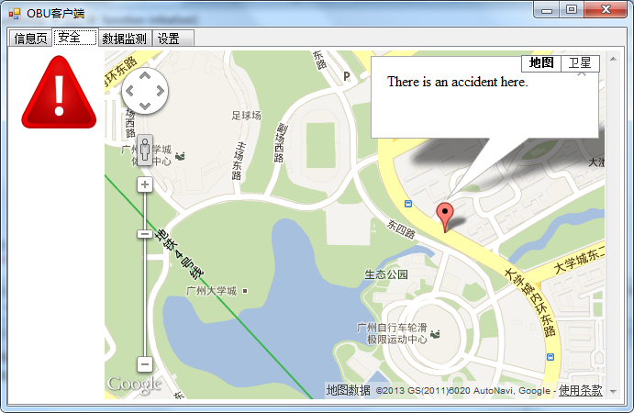
系统功能测试——安全信息公告
OBU上传安全信息
中心单元查看安全信息
OBU安全情况
OBU收到安全警报

Slide 22
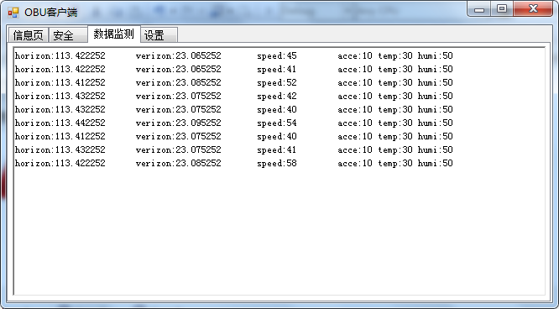
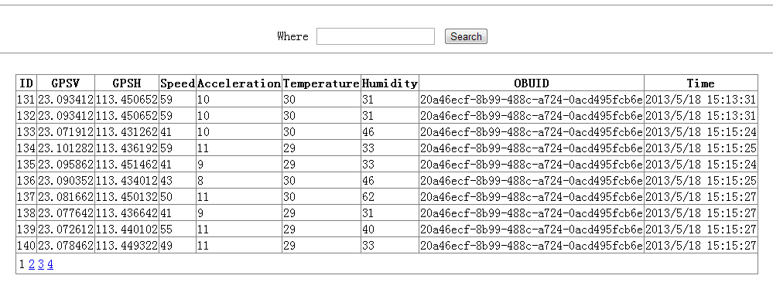
系统功能测试——交通数据上报
OBU上传检测数据
中心单元查看检测数据

Slide 23
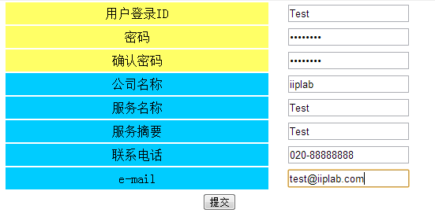
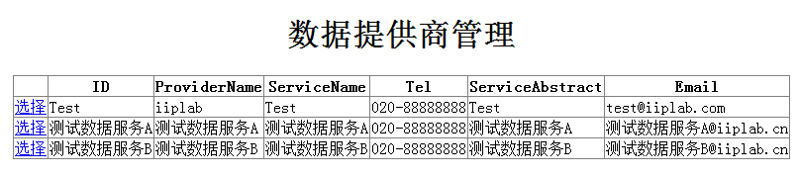
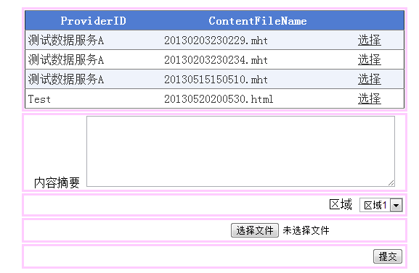
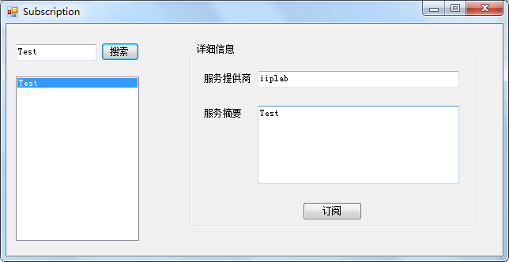
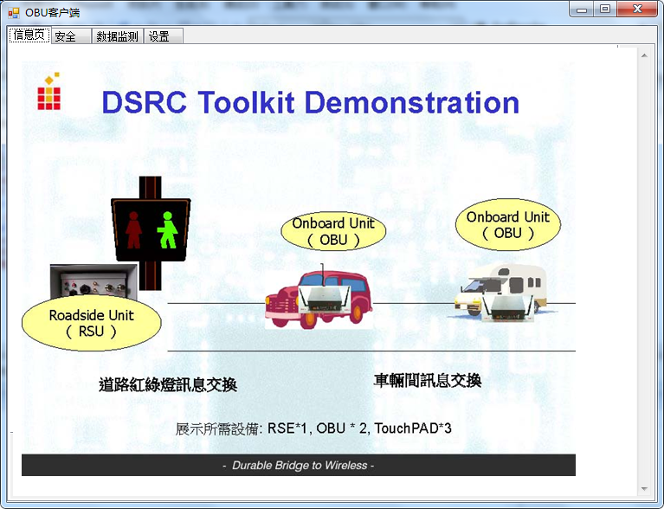
系统功能测试——电子公告服务
中心单元注册服务提供商
服务提供商管理
服务提供商接入内容
OBU订阅服务
OBU访问内容

Slide 24
Web服务性能测试总体情况
ID | Web服务URL | 平均响应时间（秒） | 平均吞吐量（请求/秒）
1 | http://localhost:8080 | 0.014 | 420.519
2 | http://localhost:8080/WebServices/ProviderSearch.asmx/Search | 0.016 | 399.714
3 | http://localhost:8080/WebServices/GetContent.asmx/GetURL | 0.015 | 424.704
4 | http://localhost:8080/WebServices/SensorDataSubmit.asmx/Submit | 0.021 | 336.333
5 | http://localhost:8080/WebServices/SafeDataOutput.asmx/GetOutput | 0.014 | 425.000
6 | http://localhost:8080/WebServices/SafeDataSubmit.asmx/Submit | 0.013 | 436.154

Slide 25
数据库性能测试总体情况
测试项目（操作记录数/总记录数） | 输入 | 平均响应时间(ms)
建立数据库连接 | 无 | 19
查询1（1/100） | select | 1
查询2（1/100000） | select | 2
查询3（100/100） | select | 2
查询4（1000/100000） | select | 20
插入1（1/100） | insert | 1
插入2（1/100000） | insert | 1
插入3（1000/0）循环操作 | insert | 589
更新1（1/100） | update | 1
更新2（1/100000） | update | 1
更新3（1000/1000）循环操作 | update | 215
更新4（1000/100000）循环操作 | update | 837
删除1（1/100） | delete | 1
删除2（1/100000） | delete | 1
删除3（1000/1000） | delete | 243
删除4（1000/100000） | delete | 694

Slide 26
1
研究背景及意义
2
SOA技术与车联网应用系统
3
车联网系统需求分析与服务分层
4
车联网应用系统的设计与实现
5
工作总结及展望

Slide 27
本文工作总结
基于SOA的车联网应用系统
统一了车载单元与中心单元之间的通信方式
为车载单元的多操作系统扩展及应用扩展提供了很好的平台
为系统的数据共享提供了统一的Web服务通道
1、分析讨论了SOA面向服务架构
2、研究了车联网应用系统的基本功能需求及系统实现
3、基于SOA技术设计并实现了一个实用性强的车联网应用系统

Slide 28
进一步的研究
车载单元与车辆电子系统、监测系统之间的无缝对接
车载单元的安全信息自动上报功能
海量交通数据的处理以及高效合理的交通控制算法研究

Slide 29
致谢
谢谢答辩委员会各位老师！
请批评指正！

